Slide 1
資訊基礎建設解決方案
軟體系統平台
群環
BestCom
Solution
教育訓練中心
資訊安全
資訊基礎建設
建置規劃、專案管理、施工、整合、遷移、教育訓練、技術移轉、維運規劃支援及保固服務。
虛擬化及
雲端平台
整合
網路架構
資訊基礎建設
解決方案
超融合
基礎架構
儲存整合
高可用度
備份及
災難復原

Slide 2
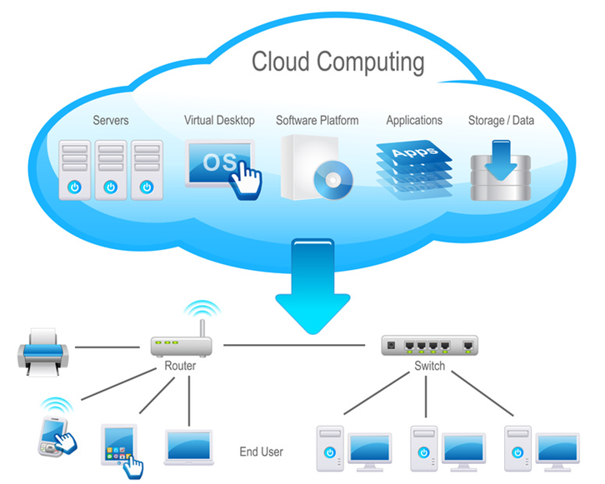
虛擬化及雲端平台整合
內容
提供客戶對於主機、桌面、儲存、網路等虛擬化及雲端運算基礎架構(私有雲、混合雲、公有雲)之應用服務
應用
主機平台虛擬化 (Host Virtualization)
桌面平台虛擬化及行動運算 (Desktop Virtualization)
儲存虛擬化 (Storage Virtualization/Federation)
雲端基礎架構服務 (Cloud Infrastructure)
產品線
IBM PowerVM/SVC
VMware vSphere、Horizon Suite、vRealize Suite 、Cloud Foundation

Slide 3
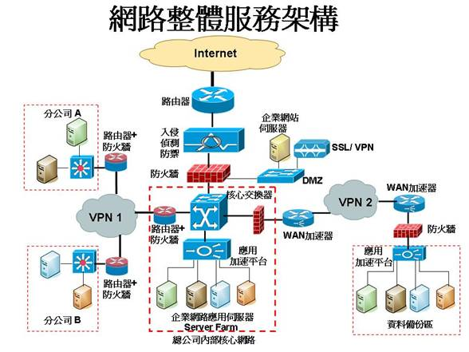
網路架構
內容
提供客戶於OSI 七層網路架構各層次有線或
無線網路架構規畫、軟硬體設備安裝設定、
問題排除等應用服務
應用
頻寬及流量管理 (Bandwidth Management)
有線及無線網路整合 (Network Integration)
網路安全管理 (Network Security Control)
虛擬網路 (Virtual Network)
產品線
HPE、Fortinet、F5、Sophos、ARUBA、Cisco
無線網路

Slide 4
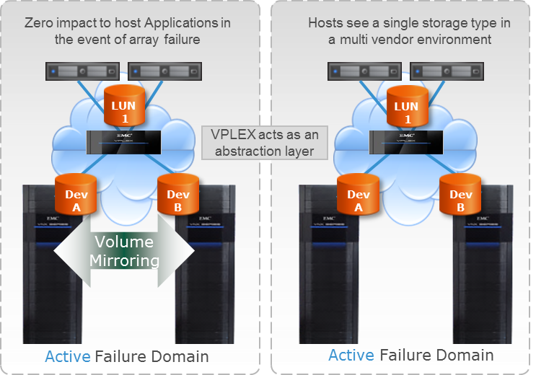
儲存整合
內容
提供客戶對於儲存資源管理、整合、
資料處理及保護之應用服務
應用
儲存整合(Storage Consolidation)
異地備援(Disaster Recovery)
企業永續/雙活中心(A-A Data Center)
巨量資料儲存(Big Data Storage)
產品線
EMC、IBM、HP、DELL、Fujitsu 、Purestorage 、Netapp

Slide 5
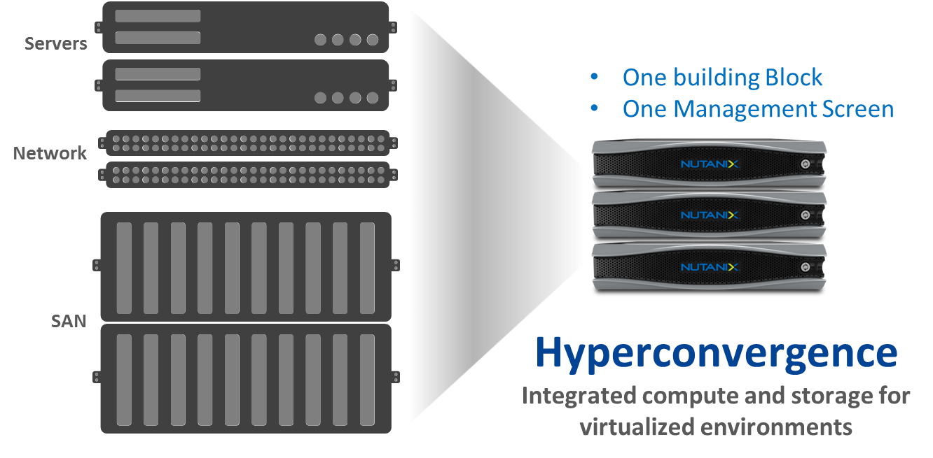
超融合基礎架構
SCALABILE, ELASTIC, AGILE, EFFICIENT, PERFORMANCE
內容
以軟體服務為中心，將運算、網路及儲存單元
融合於一個機箱，提供客戶一個簡單、彈性、
靈活、隨需成長及易於管理的IT基礎架構服務
應用
虛擬基礎架構 (Virtualization Infrastructure)
虛擬桌面 (VDI)
開發或測試環境 (Dev/Test)
分公司 (Branch/Remote Office)
SAP S/4 HANA &ERP ,MES ,BW 環境
產品線
Nutanix、DELL EMC、HPE 、CISCO
Less Power
Less Cooling
Less Space

Slide 6
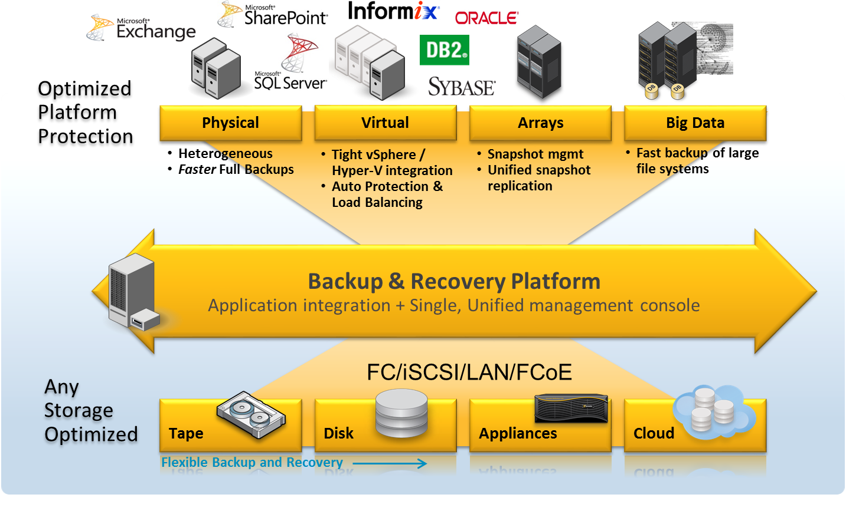
備份及災難復原
內容
依據客戶對於資料保全需求(RTO/RPO)，
提供不同程度主機及資料備份、復原之應
用服務
應用
LAN/SAN 備份復原
資料重複刪除 (Deduplication)
災難復原(Auto Image Replication & Bare Metal Recovery)
雲端備份 (Cloud Backup to Amazon AWS/Microsoft Azure)
產品線
Dell EMC、HPE

Slide 7
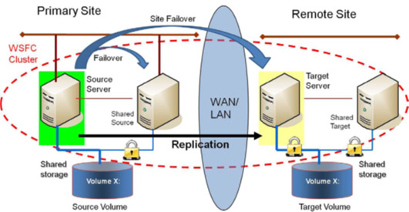
高可用性
內容
在面臨計畫性或非計畫性停機時，提供
客戶對於伺服器、儲存及應用程式之不
中斷服務
應用
應用服務叢集 (Application Cluster)
儲存叢集 (Storage Cluster/Federation)
高可用性與災難復原 (HADR)
產品線
IBM PowerHA/HACMP、SVC

